Slide 1
18. 空間補間

Slide 2
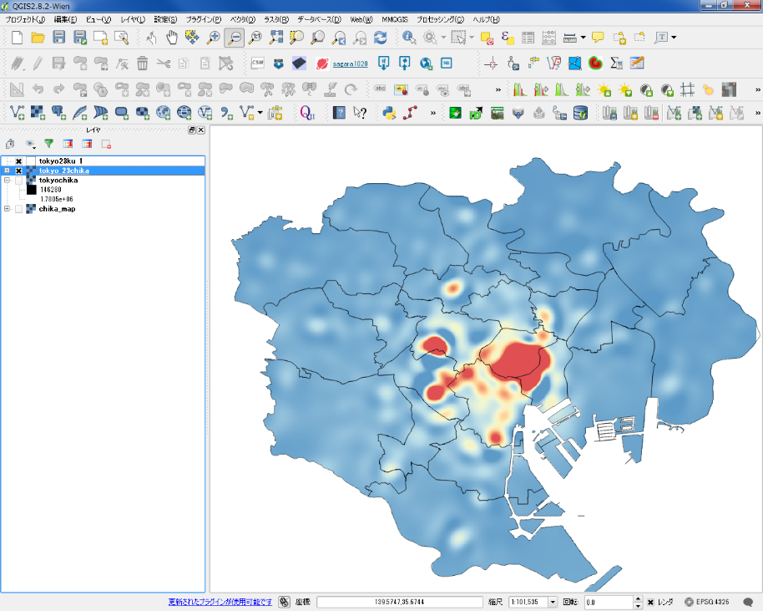
空間補間
【実習データ】
・国土数値情報 平成27年東京都地価公示 を加工
東京都行政区画 を加工
・基盤地図情報 東京都 標高点を加工
【実習内容】
・不整三角網（QGIS）
・逆距離加重法（QGIS）
・スプライン補間（QGIS,GRASS）
・クリギング（SAGA）

Slide 3
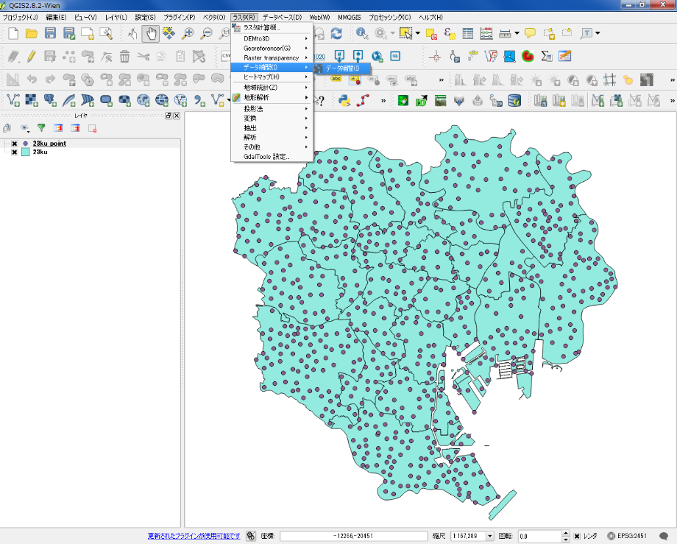
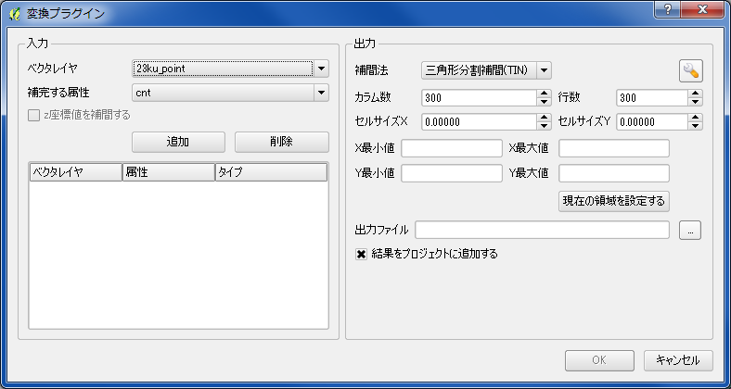
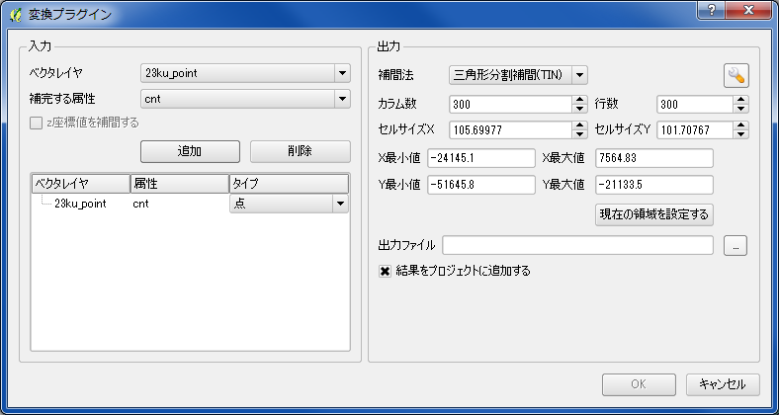
不整三角網（TIN:Triangulated lrregular Network）
東京都の標高点を利用し、TINで補間を行う。
補間されたラスタデータをもとに、等高線を作成する。
ラスタ＞データ補間＞データ補間をクリック。
ベクタレイヤから標高点、補完する属性は、標高データの列を選択し、追加をクリック。
タイプを点に変更する。

Slide 4
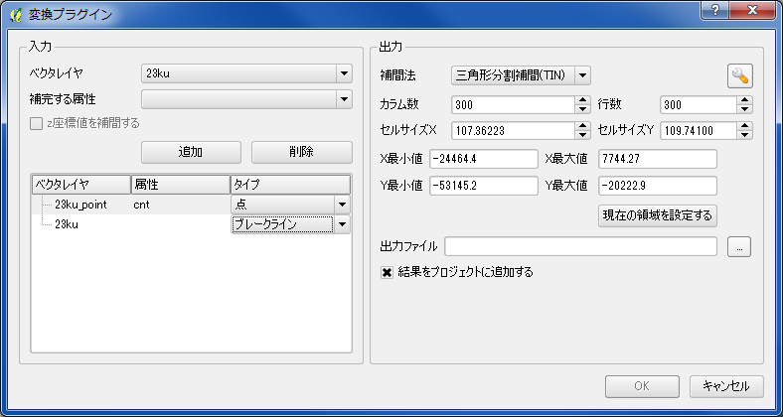
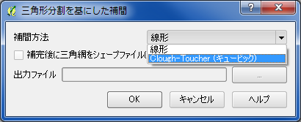
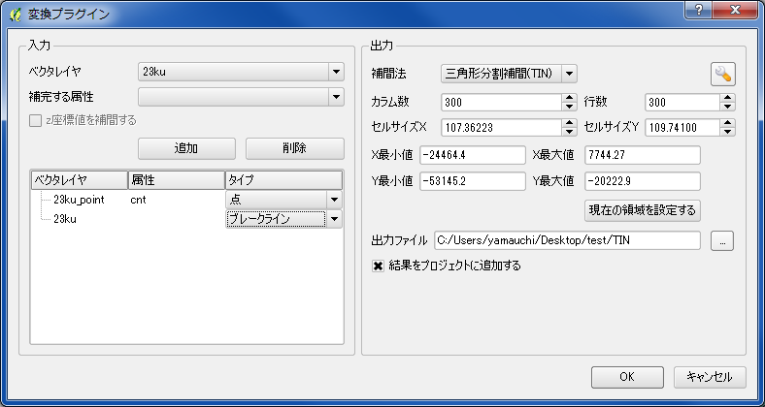
ベクタレイヤで境界ポリゴンを選択し、追加をクリックする。
タイプをブレークラインに設定する。
設定ボタンから、補間方法をキュービックに設定し、ＯＫをクリックする。
補完法を三角形分割補間（ＴＩＮ）とする。
出力ファイル先とファイル名を指定し、ＯＫをクリックする。

Slide 5
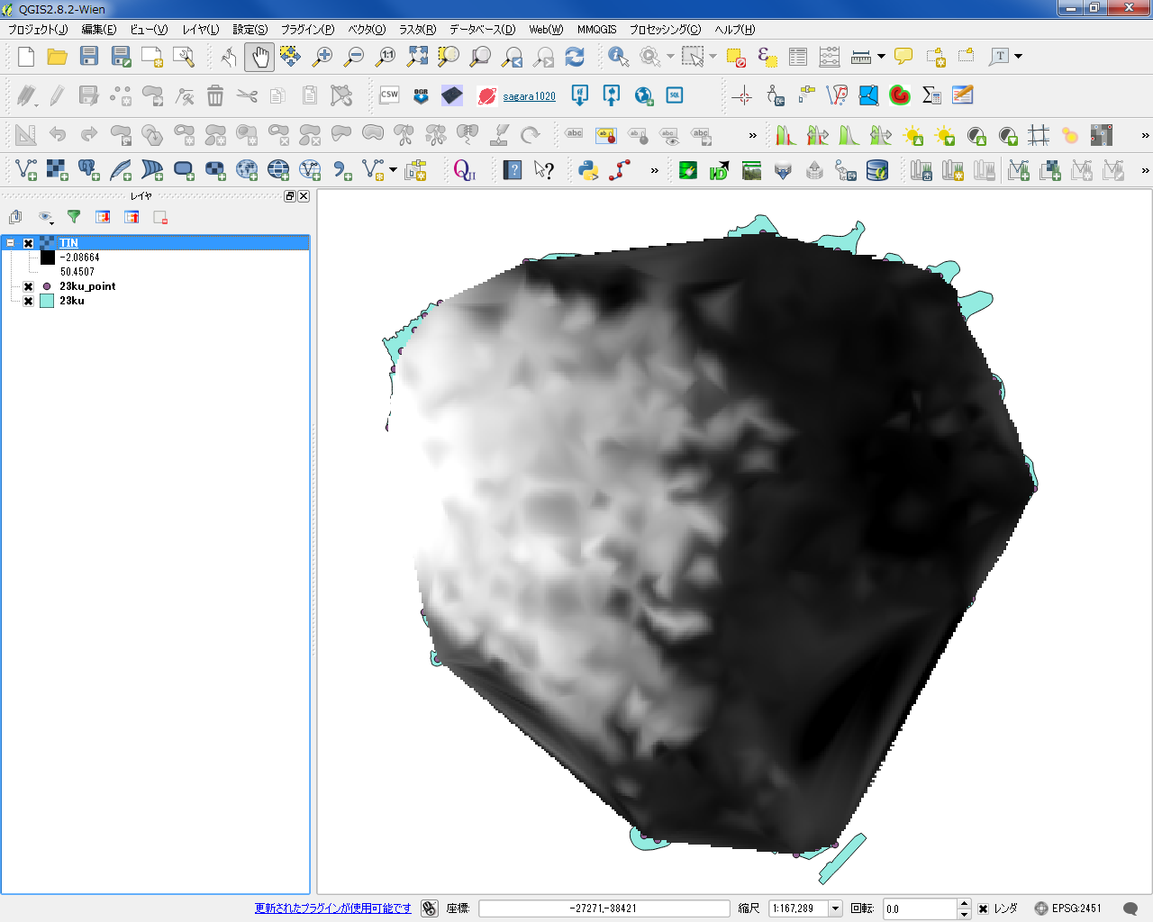
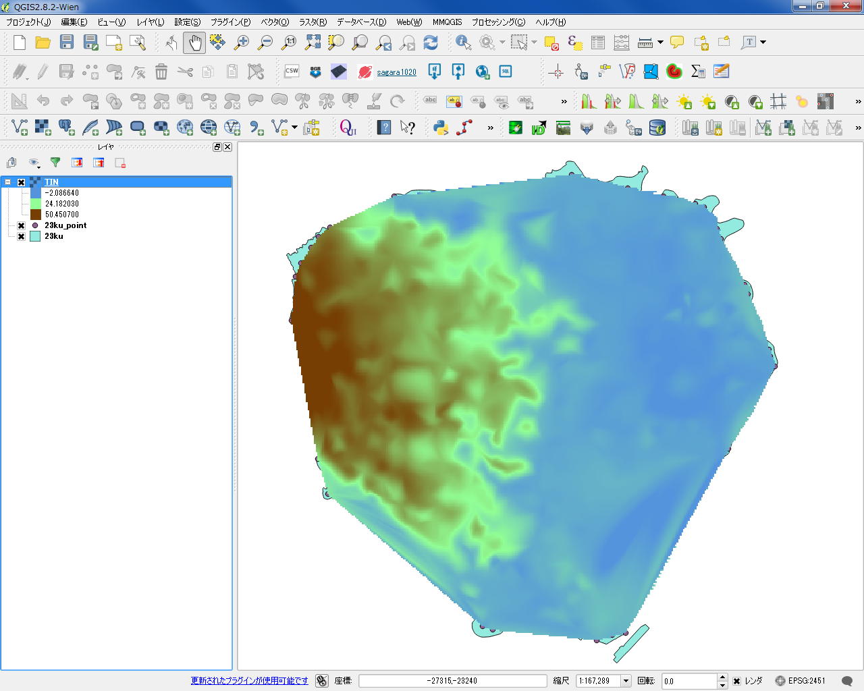
左の図のように出力されるので、レイヤのプロパティから配色を整える。

Slide 6
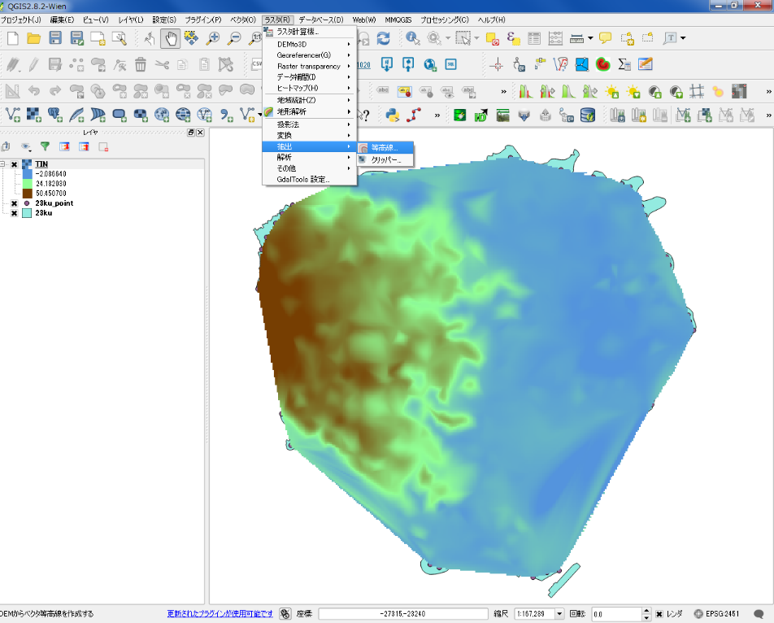
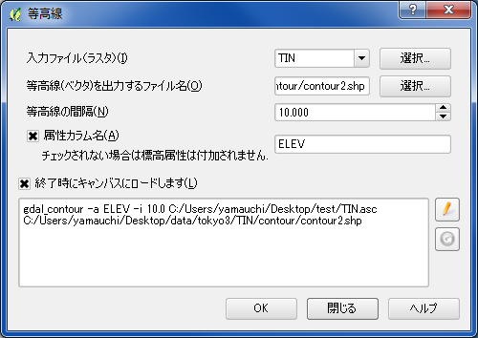
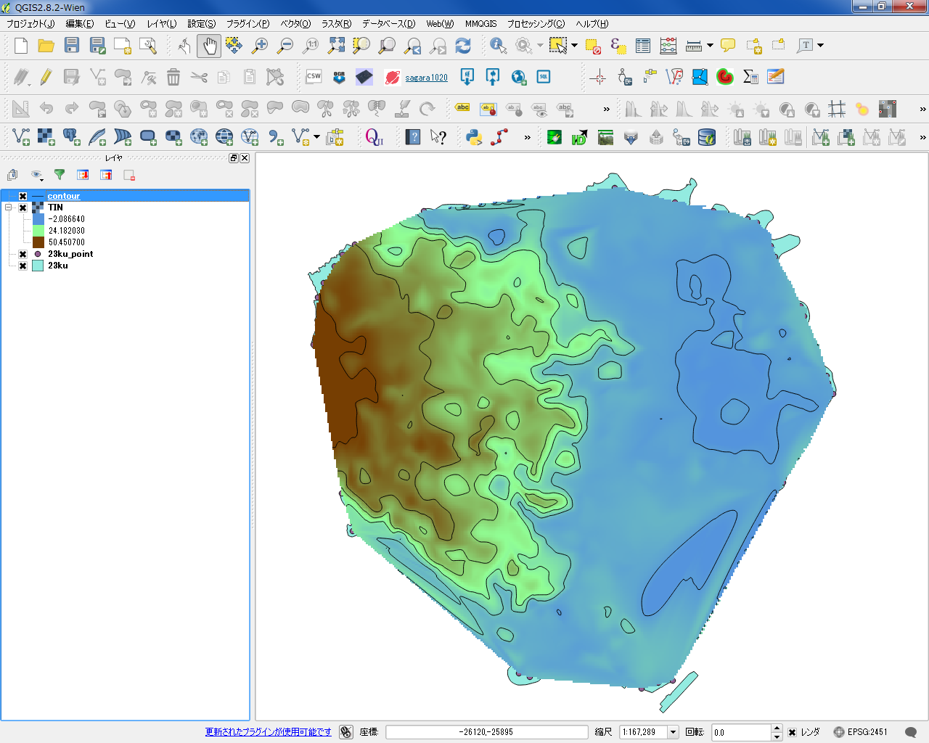
ラスタ＞抽出＞等高線 を選択する。
入力ファイル、出力先、等高線の間隔を指定する。
属性カラムにチェックを入れ、ＯＫをクリックすると等高線が表示される。

Slide 7
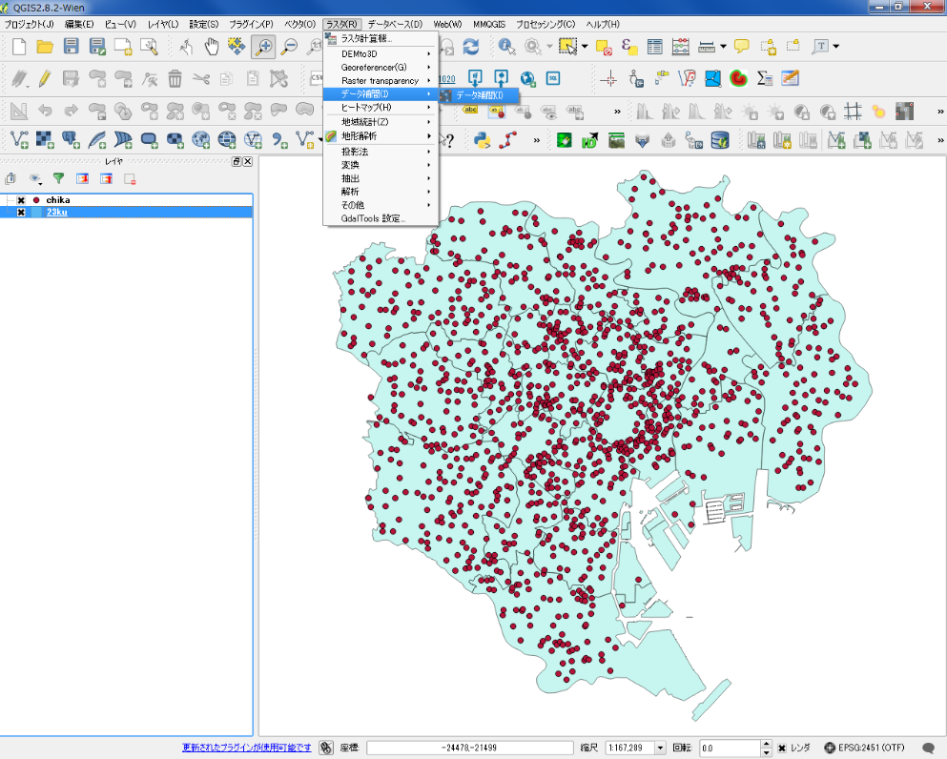
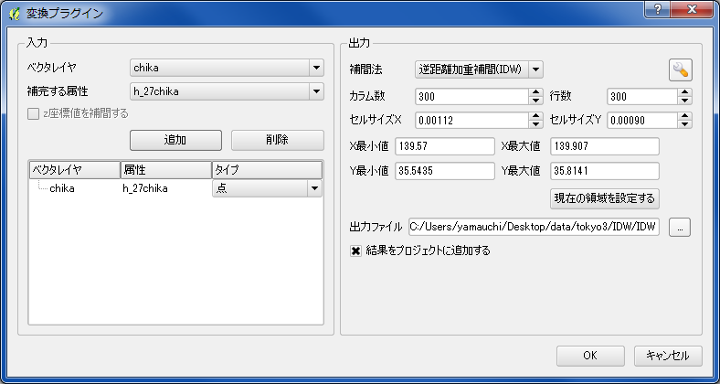
逆距離加重法（IDW:Inverse Distance Weighted）
ラスタ＞データ補間＞データ補間をクリック。
ベクタレイヤを東京都の地価公示にする。
補完する属性を地価データとする（属性テーブルから地価データを数値型に変換しておく）。
タイプから点を選択し、補完法を逆距離加重法（IDW）とする。
出力ファイル先とファイル名を選択し、OKをクリックする。

Slide 8
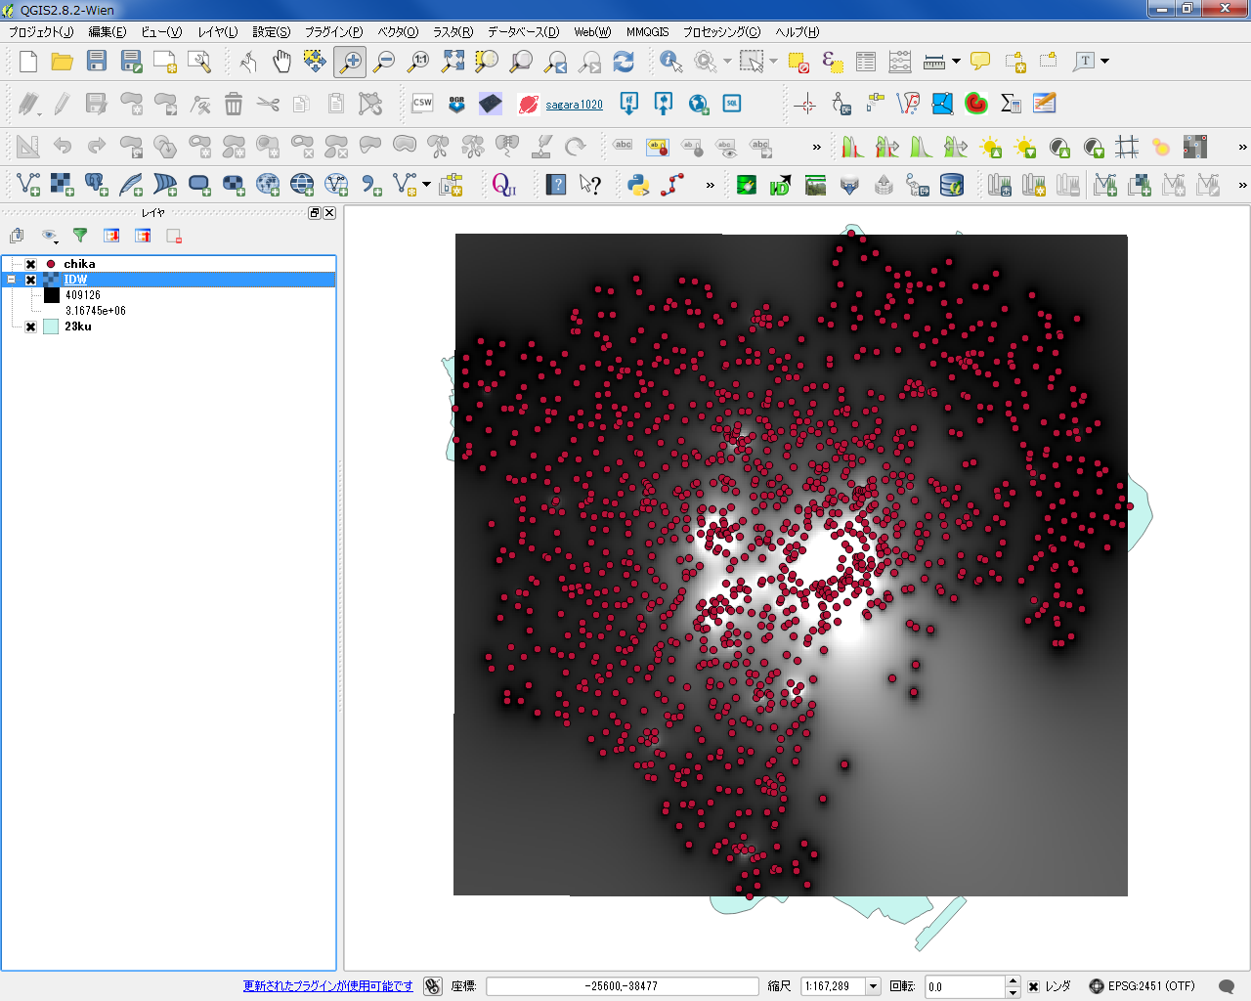
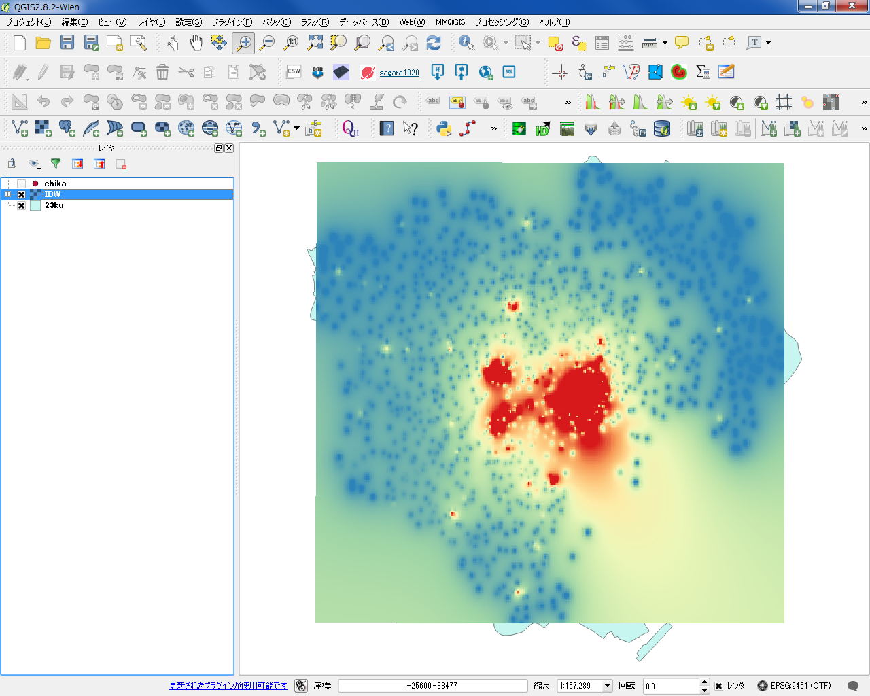
左の図のように出力されるので、レイヤのプロパティから配色を整える。

Slide 9
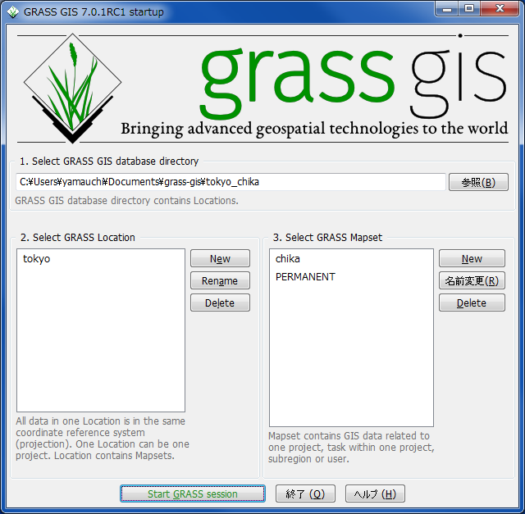
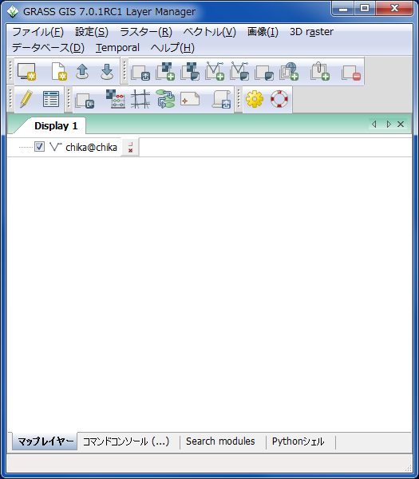
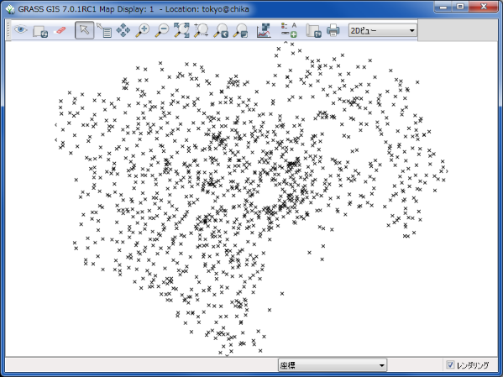
spline補間
QGISからGrassデータセットを作成し、GRASSを起動する。
GRASSでshapeファイルを読み込む。
Notes:
qgisでうまく表示できなかったため。

Slide 10
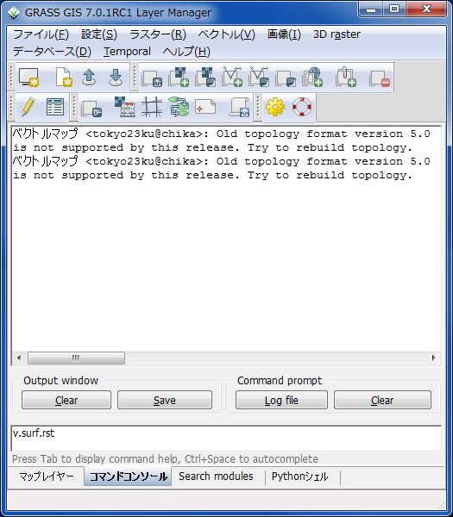
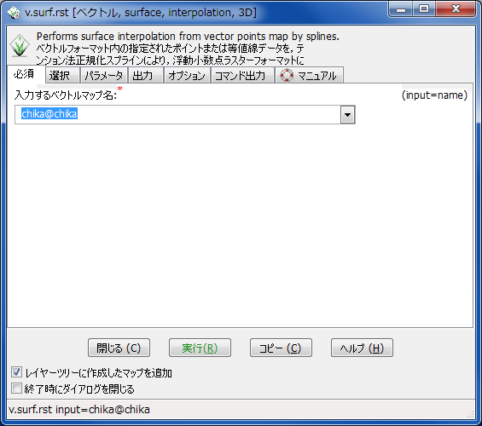
コマンドコンソールからv.surf.rstを入力し、Enter キーを押す。
入力するベクトルマップ名（地価データ）を選択する。

Slide 11
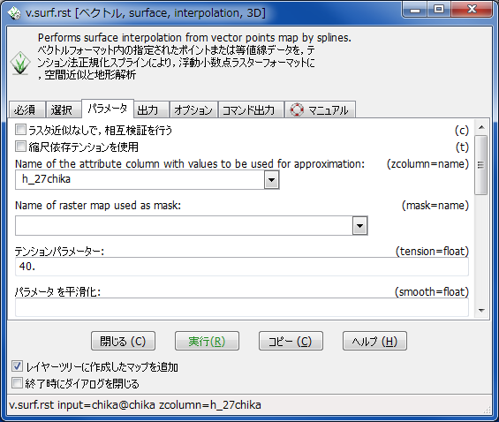
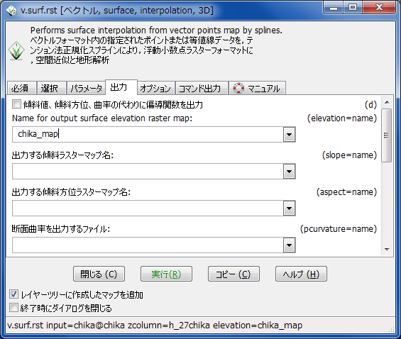
パラメーターで地価データの列を選択し、出力から出力データの名称を入力し、実行をクリックする。

Slide 12
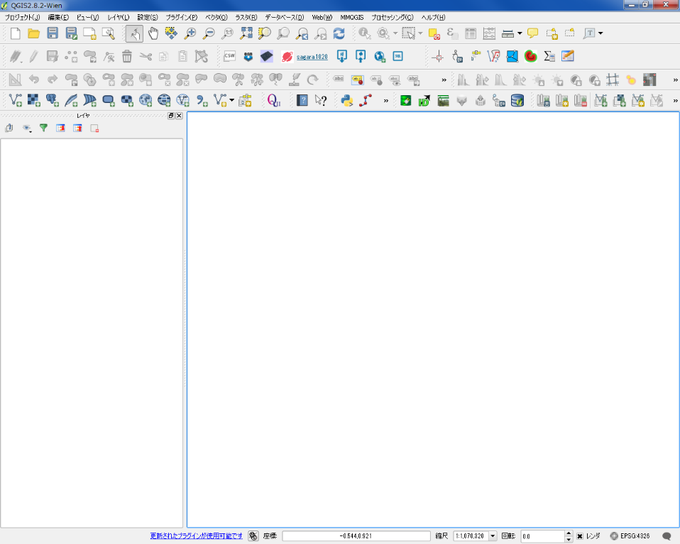
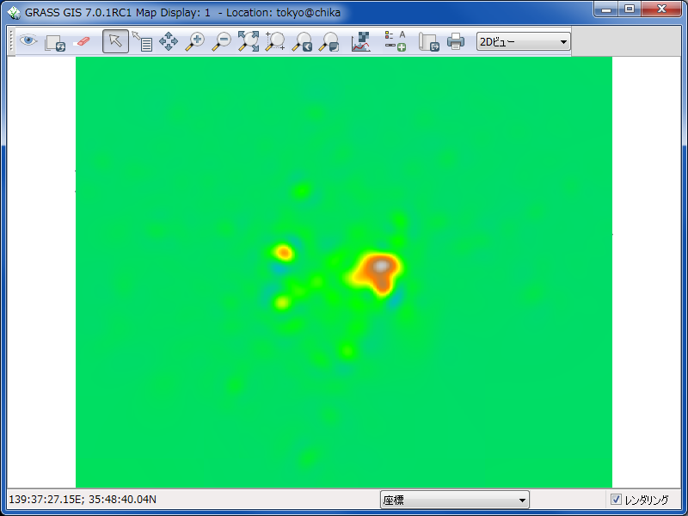
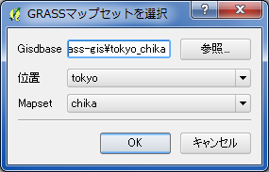
左の図のように出力されるので、QGISで読み込み、レイヤのプロパティから配色を整える。
先ほどのマップセットをＱＧＩＳから読み込む。

Slide 13
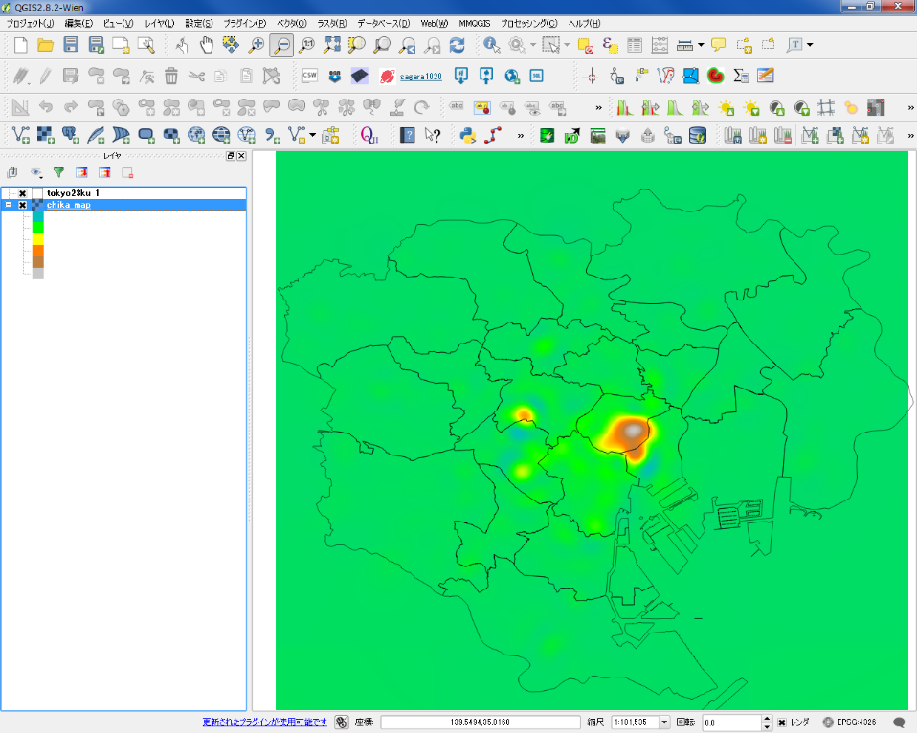
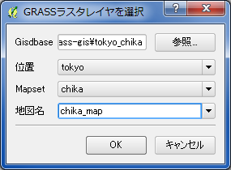
先ほど作成したラスタデータを読み込む。

Slide 14
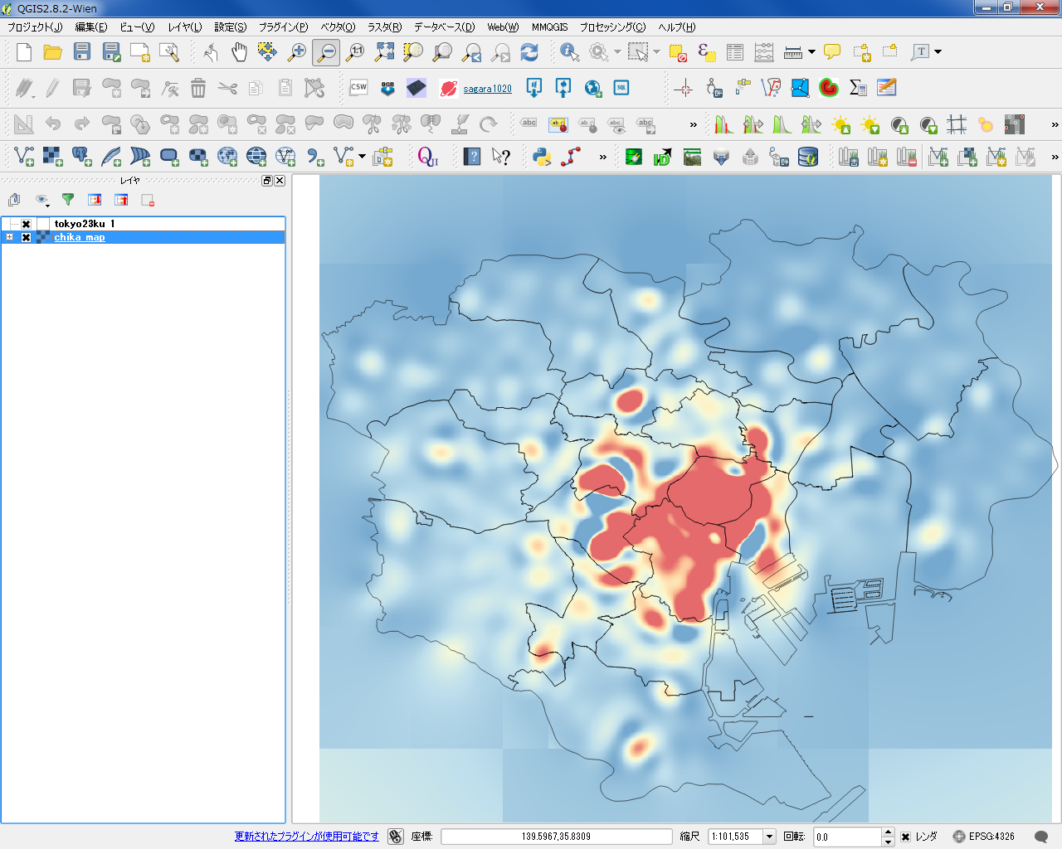
値に応じて配色を整え、QGISで表示する。

Slide 15
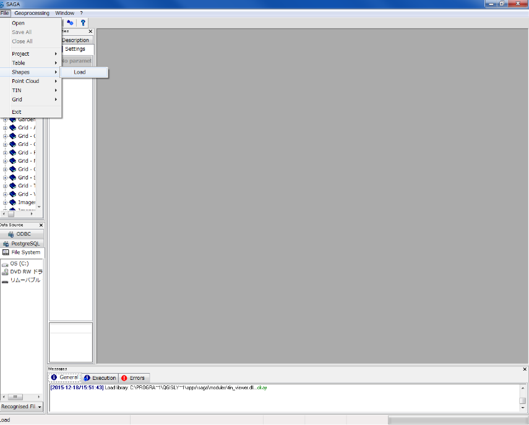
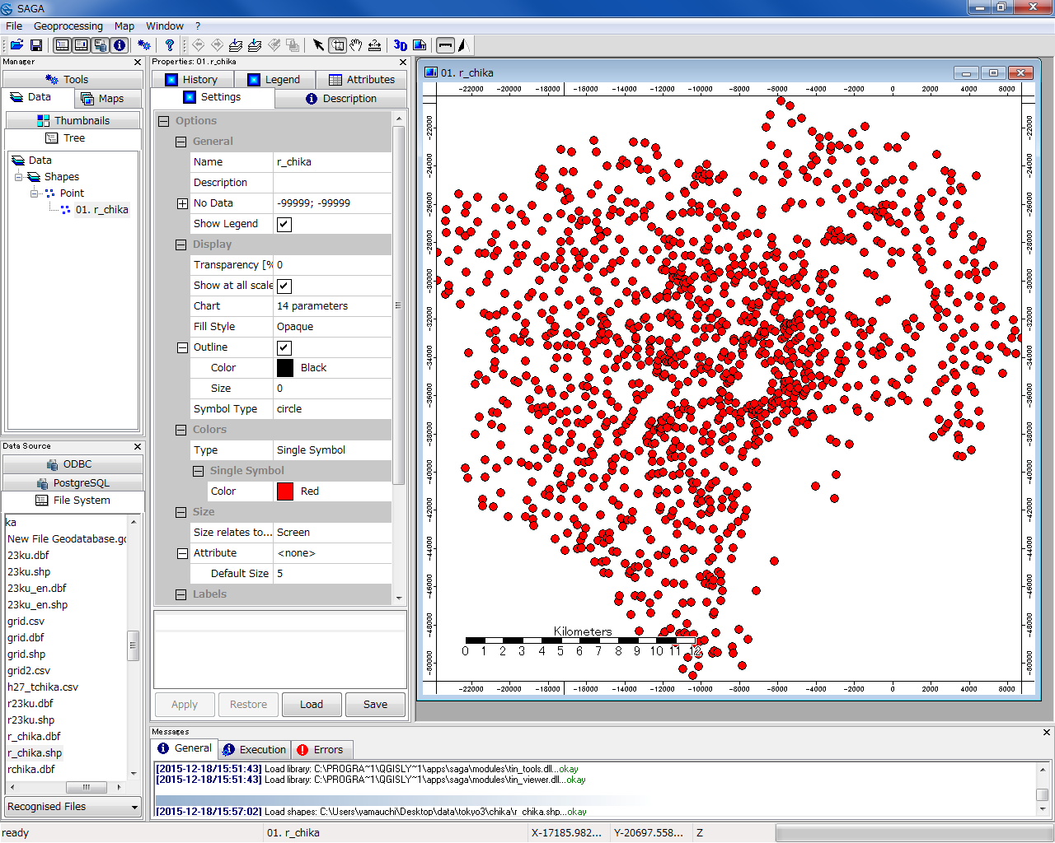
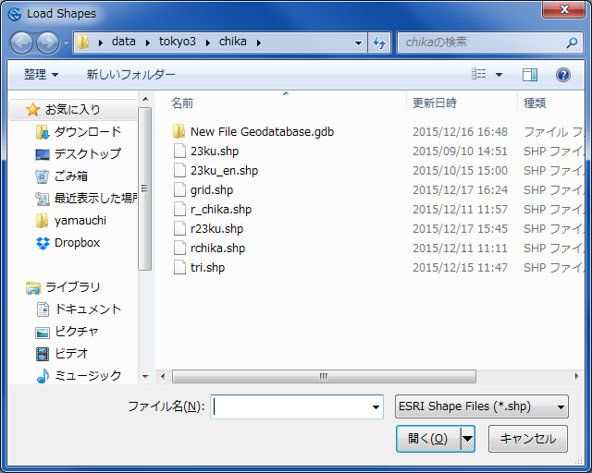
クリギング
SAGA GISを利用し、通常クリギングを実行する。
ソフトウェアは、https://sourceforge.net/projects/saga-gis/files/からダウンロードする。
SAGA GISを起動し、File > Shapes > Load からポイントデータ（地価データ）を読み込む。
ManagerからTreeタブをクリックし、入力したデータをダブルクリックするとデータが表示される。

Slide 16
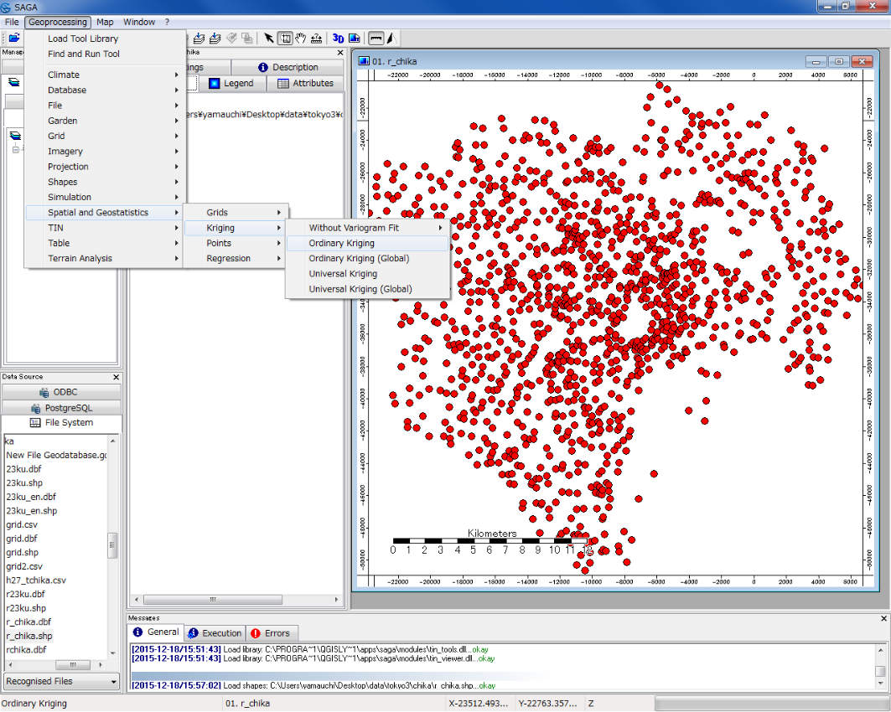
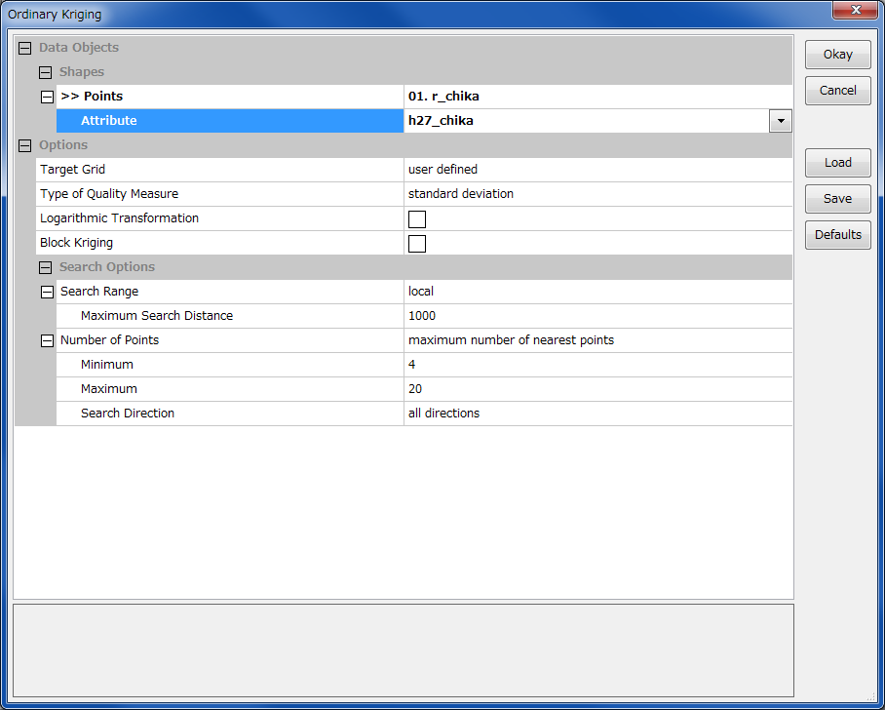
Geoprocessing > Spatial Geostatistics > Ordinary Kriging をクリックする。
pointsで地価データを選択し、Attributeで地価の列を選択し、ＯＫをクリックする。

Slide 17
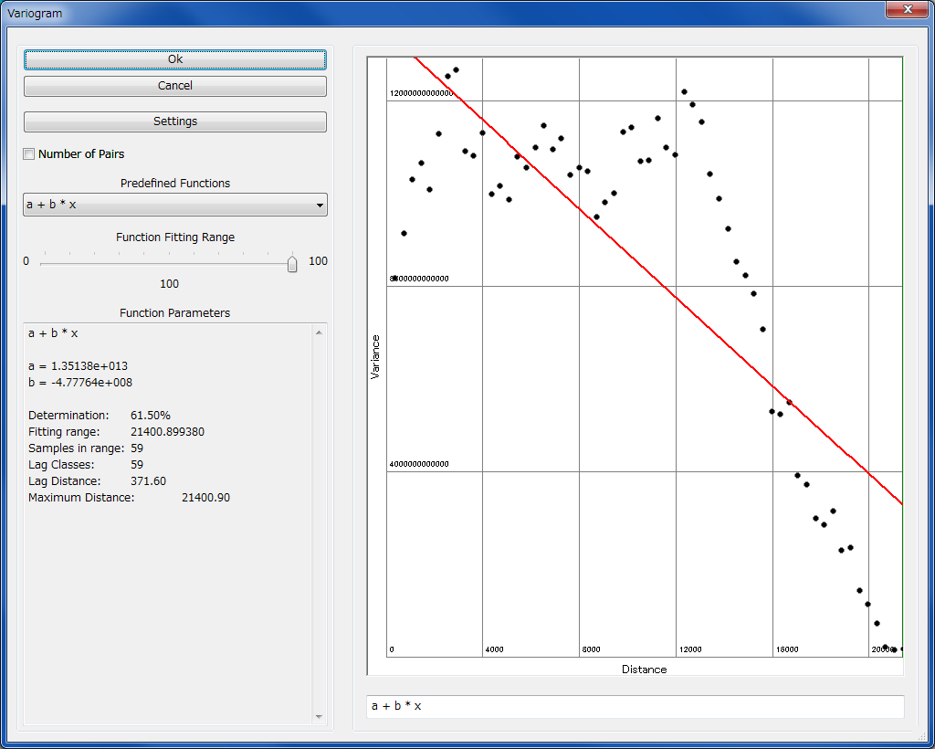
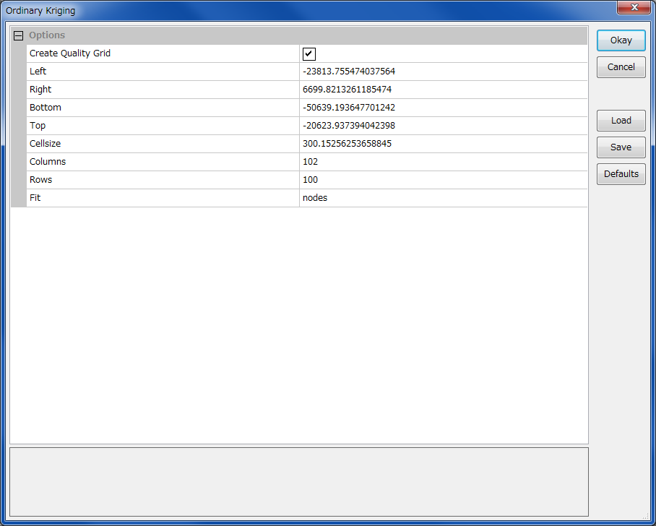
バリオグラムが表示されるのでOKをクリックし、次のウインドウもOkayをクリックする。

Slide 18
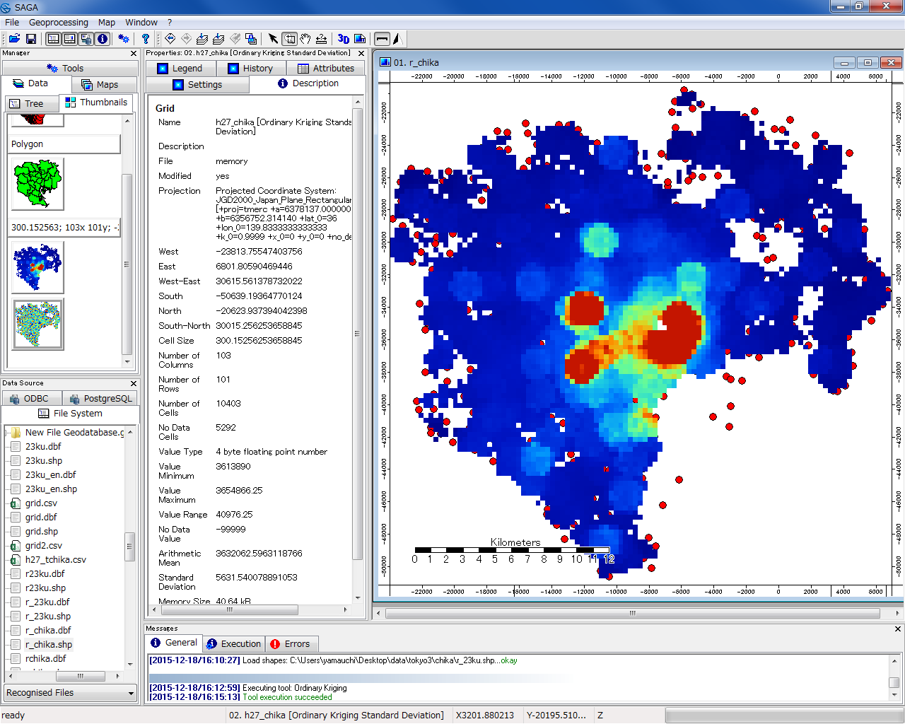
クリギングされたデータが表示できた。

Slide 19
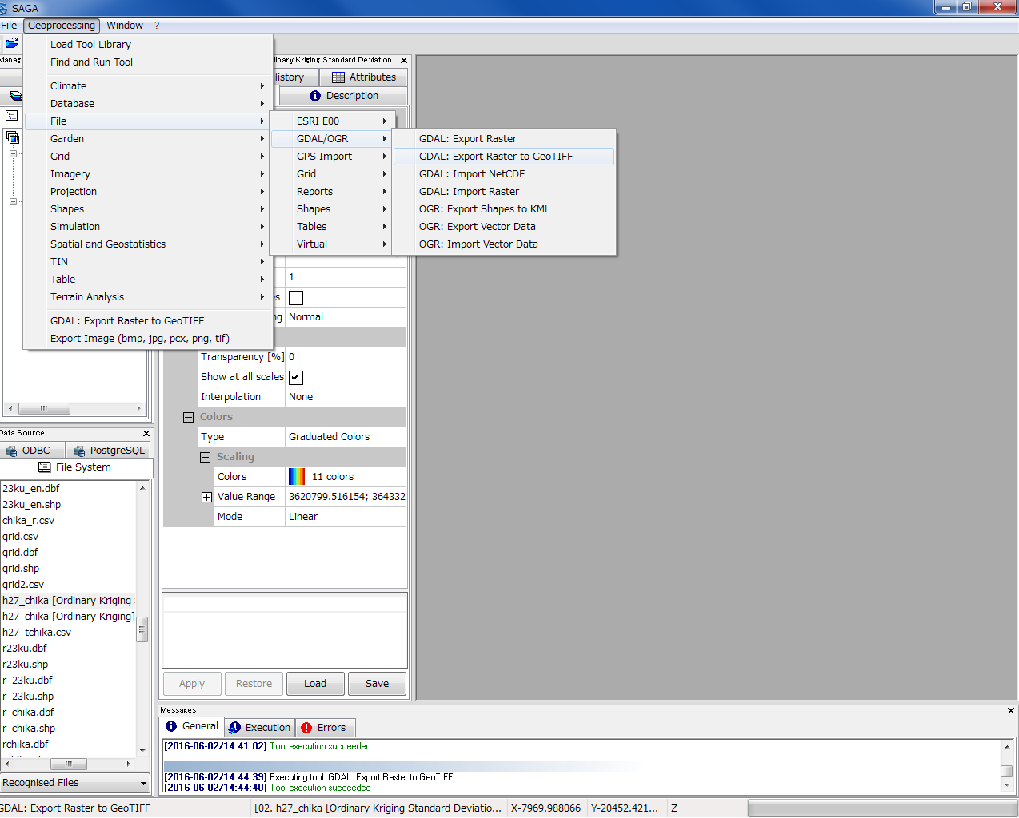
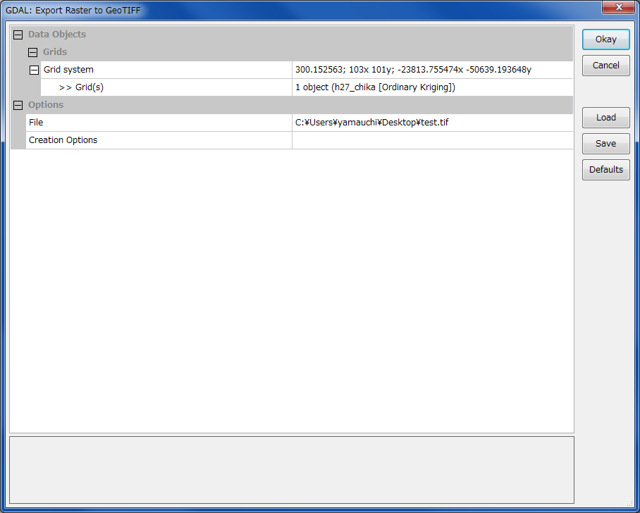
データをGeotiffでエクスポートすることも可能

